Slide 1
Ведение пациента в периоперационный период. Технология Fast Track.
ВЫПОЛНИЛА МЕДИЦИНСКАЯ СЕСТРА ХИРУРГИЧЕСКОГО ОТДЕЛЕНИЯ ГБУЗ СОКГВВ ПОЛЯНСКАЯ АНАСТАСИЯ РУКОВОДИТЕЛЬ ПРОЕКТА : ГАЛИЙ МАРИНА АНАТОЛЬЕВНА.

Slide 2
Объектом исследования являются современные подходы к подготовке к плановым и экстренным хирургическим вмешательствам.
Предметом исследования является процесс применения современных средств при подготовки к оперативным вмешательствам, в том числе лиц пожилого возраста.

Slide 3
Понятие об операции. Виды оперативных вмешательств.
Операция - механическое воздействие на ткани и органы больного с помощью специального инструментария и оборудования.

Slide 4
Виды оперативных вмешательств
Выделяют диагностические и лечебные операции. Диагностические - это операции, выполняемые для уточнения характера патологического процесса и определения возможности лечения больного.

Slide 5
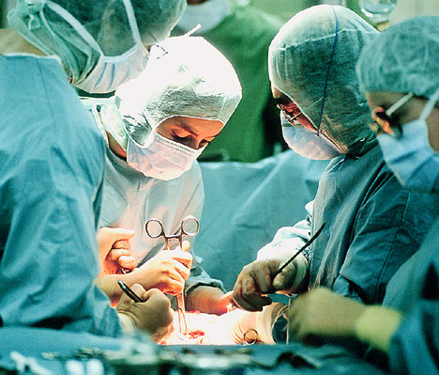
Лечебные операции - оперативные вмешательства, выполняемые с целью излечения больного или улучшении его состояния.

Slide 6
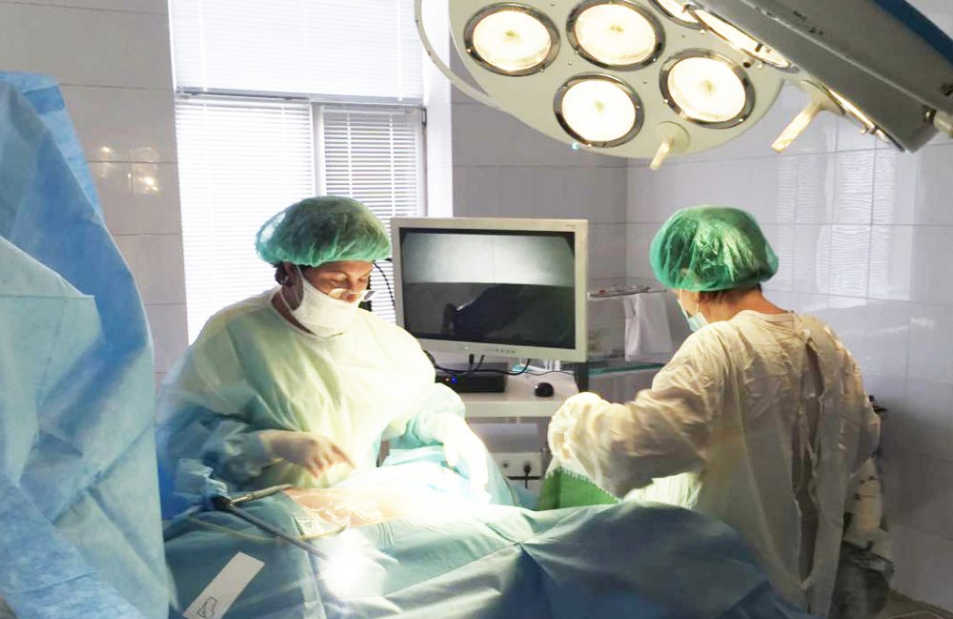
По планируемому результату:
Радикальные - это операции, результатом которых является излечение больного от определенного заболевания.
Паллиативные - это операции, в результате которых основной патологический процесс устранить не удается, ликвидируется только его осложнение.

Slide 7
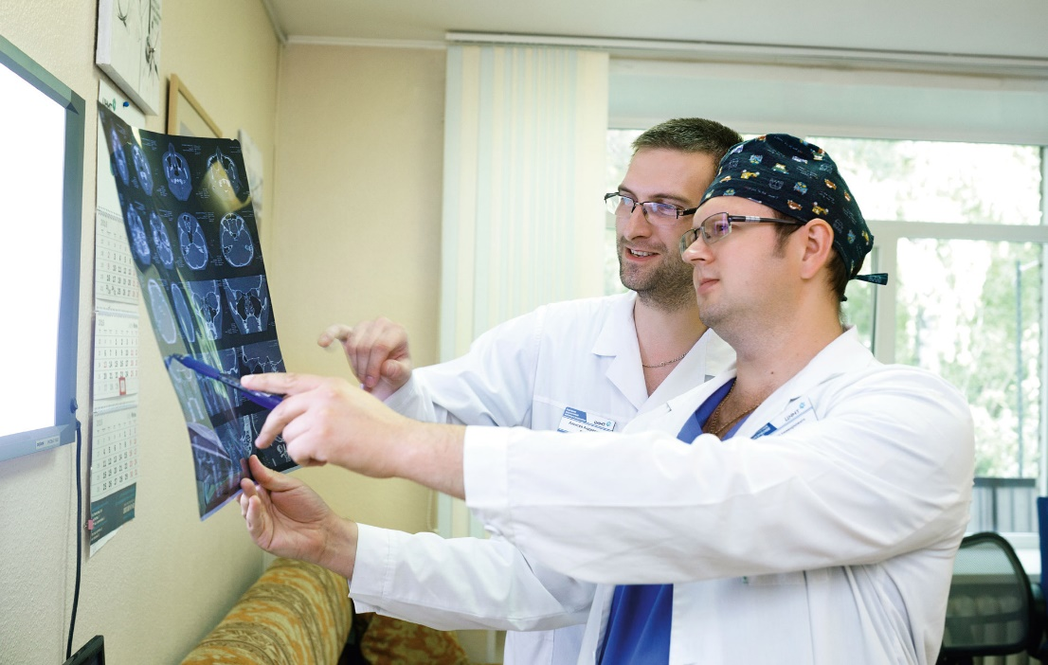
Хирургические операции могут быть экстренными, срочными, плановыми. Экстренная операция проводится по жизненным показаниям сразу после госпитализации или после кратковременной подготовки больного. Плановые - это оперативные вмешательства, выполняемые по поводу хронических, медленно прогрессирующих хирургических заболеваний.

Slide 8
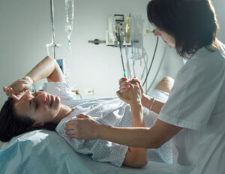
Предоперационный период.
Предоперационный период – это время от момента поступления больного, в хирургический стационар до начала проведения оперативного лечения. Задача предоперационного периода: максимальное уменьшение опасности операции, профилактика осложнений.
Продолжительность предоперационного периода зависит от нескольких факторов.

Slide 9
Предоперационная подготовка больных к плановым хирургическим вмешательствам.
Накануне плановой хирургической операции проводится общая предоперационная подготовка. Ее цель:
1. Исключить противопоказания к операции 2. Подготовка больного психологически.
3. Максимально подготовить системы организма больного. 4. Подготовить операционное поле.

Slide 10
При поступлении проводятся следующие мероприятия
Общий осмотр
Сбор анамнеза
Лабораторные исследования
Клиническое наблюдение

Slide 11
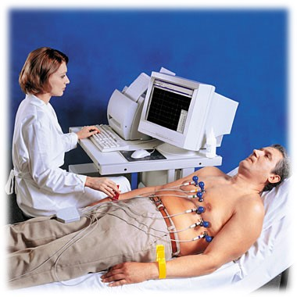
Специальные мероприятия
Подготовка сердечно-сосудистой системы
ЭКГ делается всем пациентам в возрасте после 40 лет, а так же при наличие жалоб на сердце. Обязательно осмотр терапевта для пожилых людей.
Подготовка ротовой полости
Во всех случаях перед операцией больным требуется санация ротовой полости с привлечением стоматолога.

Slide 12
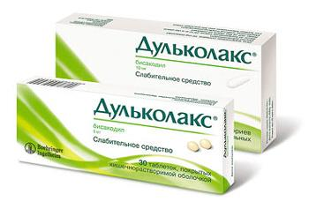
Подготовка желудочно-кишечного тракта
Перед операцией под общим обезболиванием или наркозом, требуется особо тщательная очистка кишечника с использованием специального препарата (например Фортранс). Кишечник, таким образом, промывается до чистой воды.
- После полуночи накануне операции и до ее начала нельзя ни есть и не пить;

Slide 13
Подготовка операционного поля:
Гигиеническая ванна или душ накануне;
Удаление волосяного покрова. Учитывая, что нередко во время операции приходится расширять разрез, волосы удаляют далеко за пределами предполагаемого операционного поля.
При подготовки к плановым операциям необходимо использовать средства для депиляции: крем или пенка.

Slide 14
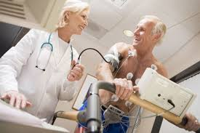
Особенности подготовки больных пожилого и старческого возраста
Обязательно ЭКГ и осмотр терапевта и других смежных специалистов по сопутствующим заболеваниям;
Лечение сопутствующих заболеваний и компенсация функций внутренних органов и систем;
Следует учитывать следующие особенности организма стариков:
- ослабленные защитные силы организма;
- склонность к развитию гипостатических пневмоний;
- склонность к тромбозам и тромбоэмболиям;
- трудности контакта (тугоухость, слабое зрение, память и т.п.;
- как правило, избыточная масса тела;

Slide 15
Fast Track. ERAS.
Хирургия Fast Track – новейшая мультимодальная стратегия активного операционного лечения . Проведенные за 1990-2013 гг. многоцентровые мировые двойные слепые исследования по проверке ставших незыблемыми стереотипами методов подготовки пациентов к операциями выявили их неэффективность.

Slide 16
Факторы Fast Track Пионером мультимодальной fast track программы в Европе, охватывающей все фазы периоперационной терапии, является профессор H. Rehlet. В работах J. Wind (2006) были суммированы и идентифицированы факторы, входящие в состав мультимодальной fast track программы в рандомизированных исследованиях и мета-анализе, основные из которых приведены ниже.

Slide 17
Предоперационная стратегия
Обучение пациента — объяснение и реальная информация о предстоящих медицинских процедурах, преимуществах программы fast track.
Отсутствие ограничения питания до операции.
В избежании осложнений во время интубациии примененяют 150 мл глюкозы за 2 ч до операции, что также способствует уменьшению чувства голода, жажды, дискомфорта, утомления, а следовательно, и стрессовой реакции, что способствует снижению потребности в анестетиках в интрооперационный период.

Slide 18
Интраоперационная стратегия
Анестезия Применение регионарной эпидуральной и спинальной (спинномозговой) анестезии Использование минимально агрессивных хирургических методик. Миниинвазивная хирургия Оптимизированная инфузионная терапия Обеспечение интраоперационной нормотермии. Активное согревание пациента, укрывание неоперируемых частей тела и назначение подогретых инфузионных сред.

Slide 19
Послеоперационная стратегия
Эффективное купирование боли. комплексное использование регионарной аналгезии, нейрональных блоков, комбинации ацетаминофена и нестероидных противовоспалительных препаратов.
Ранняя пероральная гидратация. Потребление более 300 мл жидкости в день операции и прекращение внутривенной инфузии в 1-й день. Раннее восстановление энтерального питания (6 ч после операции) необходимо для успеха программы fast track Ускоренная мобилизация — ранняя способность передвигаться, по крайней мере, 6 ч вне кровати в течение 1-го дня после операции.

Slide 20
Преимущества технологии Fast Track.
«Снижение уровня стресса для организма приводит к быстрому восстановлению» -объяснение Fast Track. Концепция нацелена на то, чтобы как можно быстрее восстановить нормальную саморегуляцию организма. Уже через шесть часов после операции, больных мобилизуют. При поддержке персонала, они делают несколько шагов, и сразу после этого их на длительное время усаживают в кресло. Затем на следующий день начинается работа по целенаправленной интенсивной программе восстановления.

Slide 21
Заключение.
Еще раз подчеркнём, что правильная подготовка к наркозу и операции является одной из важных предпосылок хорошего протекания анестезии и быстрейшего послеоперационного выздоровления.

